Slide 2
Wytyczne dla beneficjentów RPO WD
w zakresie wypełniania obowiązków informacyjno-promocyjnych
Bożena Ślabska
Wydział Zarządzania Regionalnym Programem Operacyjnym
Urząd Marszałkowski Województwa Dolnośląskiego
Szkolenie współfinansowane przez Unię Europejską ze środków Europejskiego Funduszu Rozwoju Regionalnego w ramach Pomocy Technicznej
Regionalnego Programu Operacyjnego dla Województwa Dolnośląskiego na lata 2007-2013 oraz z budżetu Samorządu Województwa Dolnośląskiego.

Slide 3
REGIONALNY PROGRAM OPERACYJNY DLA WOJEWÓDZTWA DOLNOŚLĄSKIEGO
NA LATA 2007-2013
PODSTAWY:
1. Rozporządzenie Komisji (WE) nr 1828/2006 z dnia 8.12.2006 ustanawiające szczegółowe zasady wykonania rozp. Rady (WE) nr 1083/2006 ustanawiającego przepisy ogólne dot. EFRR, EFS oraz FS oraz rozporządzenia (WE) nr 1080/2006 Parlamentu Europejskiego i Rady w sprawie EFRR – szczególnie art. 8
2. Strategia Komunikacji Funduszy Europejskich w Polsce w ramach Narodowej Strategii Spójności na lata 2007-2013 wraz z załącznikiem – Księga Identyfikacji Wizualnej NSS
3. Narodowe Strategiczne Ramy Odniesienia 2007-2013
Wytyczne w zakresie informacji i promocji
4. Poradnik dla Beneficjenta RPO WD na lata 2007-2013 – rozdział 17.
5. Zapisy umowy o dofinansowanie projektu - §16 oraz wniosku o dofinansowanie projektu – pkt K.
WAŻNE: Obowiązek Beneficjentów w zakresie informacji i promocji powstaje od momentu
wyboru projektu do dofinansowania.

Slide 4
REGIONALNY PROGRAM OPERACYJNY DLA WOJEWÓDZTWA DOLNOŚLĄSKIEGO
NA LATA 2007-2013
Poradnik dla Beneficjenta w ramach RPO WD (rozdział 17.)
Obowiązkowe logotypy i informacje - wariant podstawowy:
- logo Unii Europejskiej ze słownym odwołaniem do Unii Europejskiej i Europejskiego Funduszu Rozwoju Regionalnego,
- logo Narodowej Strategii Spójności w formie znaku programu regionalnego,
- herb Województwa Dolnośląskiego z logotypem Dolny Śląsk,
- hasło promocyjne dla RPO WD: Fundusze Europejskie – dla rozwoju Dolnego Śląska,
- informacja o współfinansowaniu projektu ze środków Unii Europejskiej w postaci:
Projekt współfinansowany przez Unię Europejską
z Europejskiego Funduszu Rozwoju Regionalnego
w ramach Regionalnego Programu Operacyjnego
dla Województwa Dolnośląskiego na lata 2007-2013

Slide 5
REGIONALNY PROGRAM OPERACYJNY DLA WOJEWÓDZTWA DOLNOŚLĄSKIEGO
NA LATA 2007-2013
Do dużych materiałów w szczególności należą:
tablica informacyjna (reklamowa), tablica pamiątkowa;
billboard, plakat;
baner, stand, roll-up, ścianka konferencyjna;
namiot, stoisko wystawowe;
publikacje (np. dokumenty programowe, broszury, ulotki, biuletyny itp.);
notatniki, dyplomy, certyfikaty;
informacje prasowe, reklamy i ogłoszenia prasowe, reklamy i ogłoszenia internetowe;
teczki firmowe, kalendarze;
strony internetowe, ogłoszenia internetowe, bazy danych;
filmy;
prezentacje multimedialne.

Slide 6
REGIONALNY PROGRAM OPERACYJNY DLA WOJEWÓDZTWA DOLNOŚLĄSKIEGO
NA LATA 2007-2013
Obowiązkowe logotypy i informacje - wariant minimalny:
- logo Unii Europejskiej ze słownym odwołaniem do Unii Europejskiej i Europejskiego Funduszu Rozwoju Regionalnego;
- logo Narodowej Strategii Spójności w formie znaku programu regionalnego;
- herb Województwa Dolnośląskiego z logotypem Dolny Śląsk.
Do małych materiałów zalicza się:
gadżety (długopisy, kubki, breloki, itp.);
nadruki na płytach CD/DVD, itp.;
papier firmowy, bilety wizytowe, karty grzecznościowe, koperty, itp.

Slide 7
REGIONALNY PROGRAM OPERACYJNY DLA WOJEWÓDZTWA DOLNOŚLĄSKIEGO
NA LATA 2007-2013
Zabronione jest:
- pozbawianie znaków graficznych jakichkolwiek elementów składowych w wersji
podstawowej (np. stosowanie logo Narodowej Strategii Spójności w formie znaku
programu regionalnego bez podpisu);
- stosowanie innych kolorów czcionek niż wskazane w Księdze znaku NSS;
- zmiana, zniekształcenie proporcji znaków graficznych i ich elementów;
- stosowanie agresywnych lub wielobarwnych teł;
- używanie skrótów UE, EFRR, NSS i RPO WD;
- umieszczanie logo wykonawcy prywatnego, jeśli nie jest on Beneficjentem.

Slide 8
REGIONALNY PROGRAM OPERACYJNY DLA WOJEWÓDZTWA DOLNOŚLĄSKIEGO
NA LATA 2007-2013
Wybór zastosowanego wariantu zależy od wielkości materiału, rodzaju i techniki wykonania,
przy czym IZ RPO rekomenduje stosowanie wariantu podstawowego w każdym przypadku,
gdy warunki techniczne to umożliwiają.
3. Powyższe wymagania powinny być stosowane w szczególności do:
tablic informacyjnych;
tablic pamiątkowych;
korespondencji ws. projektu z wykonawcami, instytucjami zaangażowanymi we wdrażanie RPO WD;
umów z pracownikami zatrudnionymi w ramach projektu lub opisów stanowisk takich pracowników; umów z wykonawcami i dokumentacji przetargowa;
ogłoszeń na wybór wykonawców, nabór personelu w ramach projektów;
materiałów konferencyjnych, multimedialnych, broszur i ulotek, materiałów prasowych;
stron internetowych zawierających informację o projekcie;
oznaczeń sprzętu i urządzeń zakupionych w ramach projektu;
wszystkich pozostałych instrumentów stosowanych przy realizacji projektu, dla których nie określono specyficznych wymagań w wytycznych.
-

Slide 9
REGIONALNY PROGRAM OPERACYJNY DLA WOJEWÓDZTWA DOLNOŚLĄSKIEGO
NA LATA 2007-2013
4. Instrumenty informacyjne:
1) Tablica informacyjna:
- umieszczanie jest obowiązkowe dla projektu, który dotyczy robót infrastrukturalnych
lub budowlanych, których całkowity wkład publiczny przekracza 500 000 euro.
IZ RPO WD zaleca stosowanie powyższych tablic również w przypadku projektów o mniejszej wartości.
- jej wielkość dostosowana jest do wartości projektu, jednak nie mniejsza niż:
a) dla inwestycji o wartości powyżej 500 000 EUR – 200cm wys. x 250cm szer.
b) dla inwestycji o wartości do 500 000 EUR – 70cm wys. x 90cm szer.
c) dla inwestycji o wartości poniżej 100 000 EUR – 25cm wys. x 30cm szer.
d) dla inwestycji nieinfrastrukturalnych, bez względu na wartość – 70 cm wys. x 90 cm szer.
Wartość projektu określa się na określa się na podstawie kursu euro obowiązującego w dniu
podpisania umowy lub podjęcia uchwały o dofinansowanie projektu.

Slide 10
REGIONALNY PROGRAM OPERACYJNY DLA WOJEWÓDZTWA DOLNOŚLĄSKIEGO
NA LATA 2007-2013
Tablica informacyjna powinna zawierać następujące elementy:
- zestawienie znaków graficznych (Rys. 15 z PB);
- hasło promocyjne RPO WD „Fundusze Europejskie - dla rozwoju Dolnego Śląska”;
-informację o współfinansowaniu, np.:
„Projekt współfinansowany przez Unię Europejską z Europejskiego Funduszu Rozwoju Regionalnego w ramach Regionalnego Programu Operacyjnego
dla Województwa Dolnośląskiego na lata 2007-2013”
- informację o finansowaniu projektu z innych źródeł, jeżeli występują, np. z budżetu państwa i/lub z budżetu Samorządu Województwa Dolnośląskiego;
- nazwę inwestycji (nazwa projektu /inne sformułowanie określające przedmiot inwestycji);
- informację o całkowitej wartości projektu oraz wartości dotacji ze środków Unii Europejskiej;
- nazwę beneficjenta i jeśli występuje – partnera projektu.

Slide 11
REGIONALNY PROGRAM OPERACYJNY DLA WOJEWÓDZTWA DOLNOŚLĄSKIEGO
NA LATA 2007-2013
Tablicę informacyjną umieszcza się w miejscu widocznym, np. na początku i końcu drogi,
przy bramie wjazdowej na miejsce robót, w lub przed budynkiem, w którym realizowany jest projekt.
Tablica powinna zostać umieszczona w terminie nie dłuższym niż 30 dni od dnia rozpoczęcia
rzeczowego realizacji projektu (tj. od daty podpisania umowy z wykonawcą robót).
W przypadku inwestycji rozpoczętych lub zakończonych przed podpisaniem
umowy/podjęciem uchwały o dofinansowanie projektu tablica informacyjna powinna zostać
umieszczona nie później niż 3 miesiące od daty zawarcia umowy z IZ RPOWD/podjęcia
uchwały o dofinansowanie.

Slide 12
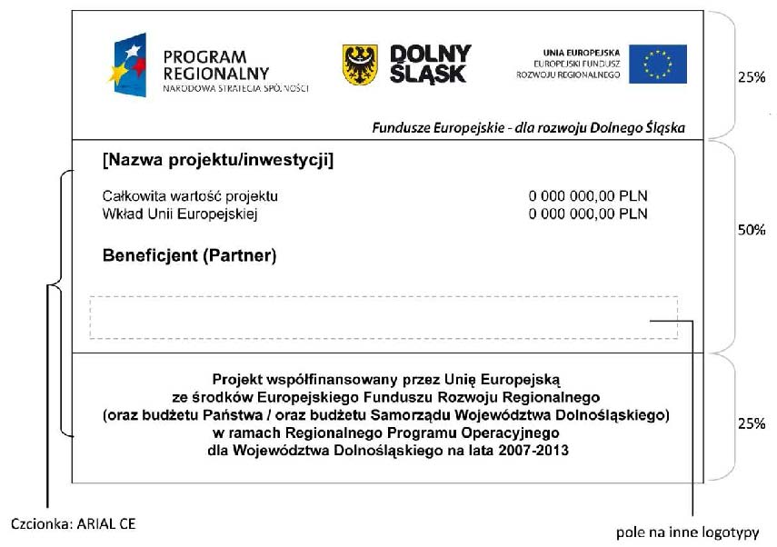
Wzór tablicy informacyjnej
REGIONALNY PROGRAM OPERACYJNY DLA WOJEWÓDZTWA DOLNOŚLĄSKIEGO
NA LATA 2007-2013

Slide 13
REGIONALNY PROGRAM OPERACYJNY DLA WOJEWÓDZTWA DOLNOŚLĄSKIEGO
NA LATA 2007-2013
Tablica pamiątkowa:
tablice informacyjne powinny zostać zastąpione tablicą pamiątkową po rzeczowym zakończeniu realizacji projektu;
projekt dotyczący zakupu środków trwałych lub finansowania robót infrastrukturalnych lub budowlanych oraz projektów nieinfrastrukturalnych;
widoczna i dużych rozmiarów - min. 70 x 90 cm;
umieszcza się na okres nie krótszy niż 5 lat w terminie do 6 miesięcy od zakończenia realizacji projektu;
powinna zawierać: zestawienie znaków graficznych (Rys. 15 z PB), hasło promocyjne
dla RPO WD, nazwa inwestycji, nazwa beneficjenta oraz informacja o współfinansowaniu (opcjonalnie: wartość projektu i kwota dofinansowania);
napisy trwałe i czytelne;
kolory nieagresywne;
tablica informacyjna może pozostać tablicą pamiątkową.

Slide 14
REGIONALNY PROGRAM OPERACYJNY DLA WOJEWÓDZTWA DOLNOŚLĄSKIEGO
NA LATA 2007-2013
Uwagi:
Stosowanie tablic pamiątkowych dla wybranych inwestycji:
• w przypadku budowy, remontu, modernizacji całych budynków tablice
informacyjne/pamiątkowe powinny być umieszczone na zewnątrz budynku w widocznym
miejscu;
• o modernizacji pomieszczeń lub części obiektu należy informować umieszczając tablicę
informacyjną/pamiątkową w części, której dotyczył projekt. Wielkość tablicy
informacyjnej/pamiątkowej będzie w tych przypadkach uzależniona od warunków
powierzchniowych i może być mniejsza od wymaganej;
• dla wszystkich innych inwestycji infrastrukturalnych i nieinfrastrukturalnych, gdzie
niemożliwe lub niecelowe byłoby umieszczenie tablicy o wymiarach określonych w punkcie
17.1.1 i 17.1.2, należy umieścić tabliczkę o minimalnych wymiarach 25 cm x 30 cm, z
czytelną informacją o finansowaniu ze środków Unii Europejskiej oraz zawierającą wszystkie
wymagane dla tablic elementy;

Slide 15
REGIONALNY PROGRAM OPERACYJNY DLA WOJEWÓDZTWA DOLNOŚLĄSKIEGO
NA LATA 2007-2013
Uwagi:
Stosowanie tablic pamiątkowych dla wybranych inwestycji - cd.
Dla inwestycji rozproszonych na obszarze kilku jst lub składających się z kilku etapów można umieścić w widocznym miejscu realizacji pierwszego z etapów inwestycji jedną tablicę informacyjną/pamiątkową, wymieniając wszystkie etapy projektu; w miejscu realizacji kolejnych etapów należy umieścić tablice informacyjne/pamiątkowe o rozmiarach 25x30 cm;
dla projektów nieinfrastrukturalnych, dla których niemożliwe lub niecelowe byłoby
umieszczenie tablicy informacyjnej/pamiątkowej, należy zastosować inne odpowiednie
narzędzia, aby uwidocznić przed opinią publiczną wkład środków UE, np. stronę lub
podstronę internetową poświęconą realizowanemu projektowi;
dla innych inwestycji należy zastosować odpowiednie oznaczenia, w wyraźny sposób
informujące o źródłach finansowania.

Slide 16
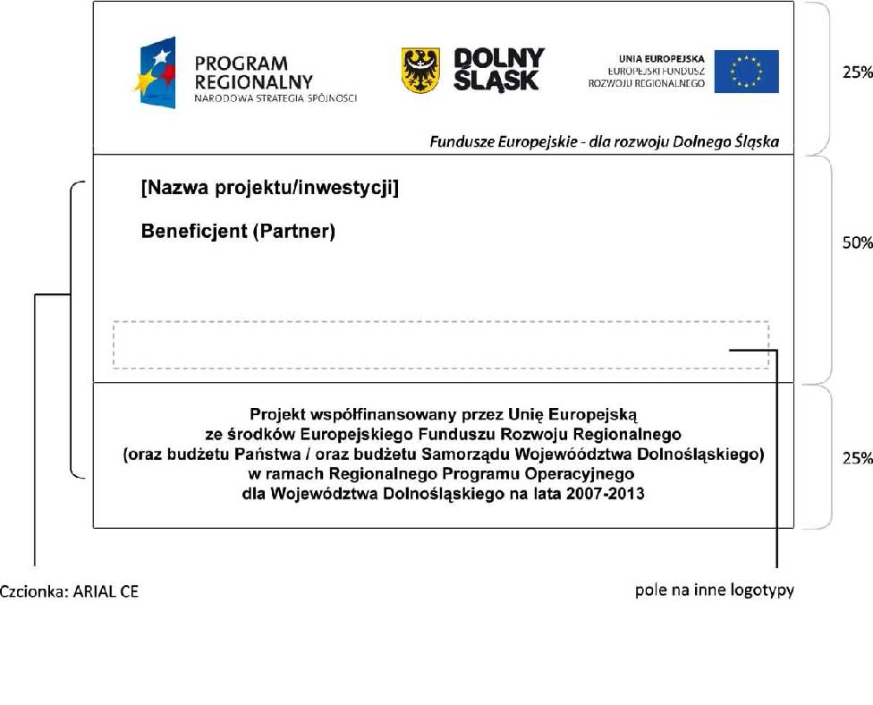
Wzór tablicy pamiątkowej
REGIONALNY PROGRAM OPERACYJNY DLA WOJEWÓDZTWA DOLNOŚLĄSKIEGO
NA LATA 2007-2013

Slide 17
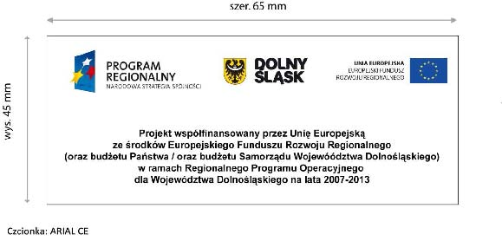
2) Plakietka informacyjna - oznakowanie maszyn, urządzeń oraz inny rodzaj sprzętu ruchomego i wyposażenia - wymiary min. 4,5 cm wys. x 6 cm szer. - powinna być czytelna - logotypy, informacja o współfinansowaniu Przykładowa plakietka informacyjna:
REGIONALNY PROGRAM OPERACYJNY DLA WOJEWÓDZTWA DOLNOŚLĄSKIEGO
NA LATA 2007-2013

Slide 18
REGIONALNY PROGRAM OPERACYJNY DLA WOJEWÓDZTWA DOLNOŚLĄSKIEGO
NA LATA 2007-2013
Punkty informacyjno-kontaktowe w regionie:
Instytucja Zarządzająca RPO WD zapewnia wszystkim Beneficjentom możliwość uzyskania informacji nt. RPO WD w punktach informacyjno-kontaktowych:
• telefonicznie
• za pośrednictwem poczty elektronicznej
• podczas wizyt w punkcie oraz
• za pośrednictwem strony internetowej www.rpo.dolnyslask.pl.
Beneficjenci z Województwa Dolnośląskiego mają do dyspozycji regionalną sieć informacyjną,
składającą się z 7 punktów (Legnica, Lubań, Głogów , Trzebnica, Jelenia Góra, Wałbrzych
i Kłodzko oraz Punkt Informacyjno-Kontaktowy ds. ZPORR i RPO WD funkcjonujący w Urzędzie Marszałkowskim:
Wybrzeże Słowackiego 12-14 pok. 403 50-411 Wrocław / czynny od 9.00 do 15.00 tel. (71) 776 91 42 lub (71) 776 91 20 fax (71) 776 95 82, email: rpo@dolnyslask.pl
Dane adresowe punktów są dostępne na stronie www.rpo.dolnyslask.pl oraz w materiałach informacyjnych.

Slide 19
Dziękuję za uwagę
REGIONALNY PROGRAM OPERACYJNY DLA WOJEWÓDZTWA DOLNOŚLĄSKIEGO
NA LATA 2007-2013
Bożena Ślabska
Wydział Zarządzania Regionalnym Programem Operacyjnym Departament Regionalnego Programu Operacyjnego
Tel. +48 71 776 91 20 fax: +48 71 776 95 82 pok. 403
bozena.slabska@dolnyslask.pl

